Slide 1
Мастер-класс
Сказка «Ленивый крестьянин». воспитатель Маркова Т.И.

Slide 2
Цель: Расширить представления воспитателей о возможностях использования оригами на занятиях по развитию речи.

Slide 3
Задачи:
1. Познакомить педагогов с приемами техники оригами на примере выполнения работы .
2.Донести до педагогов важность использования методов техники оригами в развитии речи, образного мышления, чувственного восприятия, творчества детей.
3.Создать условия для плодотворной творческой деятельности участников на занятии по развитию речи.
4. Развивать мелкую моторику, способствовать развитию речи и обогащению словаря.
5. Воспитывать интерес к сказкам,

Slide 4
Структура мастер – класса
1.Вводная часть.
2. Актуализация . Постановка проблемы.
2. Практикум.
3. Подведение итогов. Рефлексия участников мастер-класса.

Slide 5
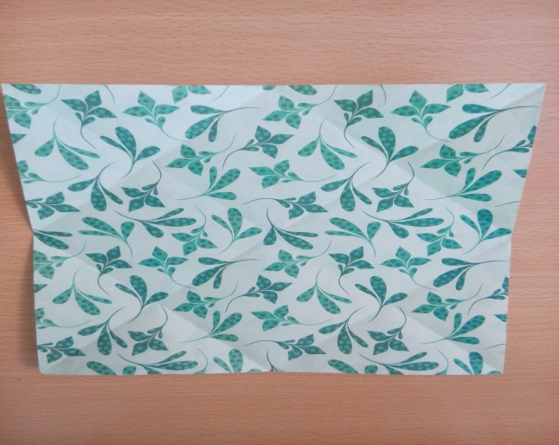
Ход мастер-класса:
Уважаемые коллеги!
Я предлагаю Вам окунуться в мир детства и снова стать дошколятами. Я хочу рассказать Вам сказку, которая называется «Ленивый крестьянин». А поможет мне в этом вот этот маленький отважный квадратик (показ квадрата) и Вы, ребята.
Итак, сказка начинается:
- В далекой – далекой стране жил-был ленивый крестьянин. Жил он на большом куске земли.
Перегните лист по диагонали.

Slide 6
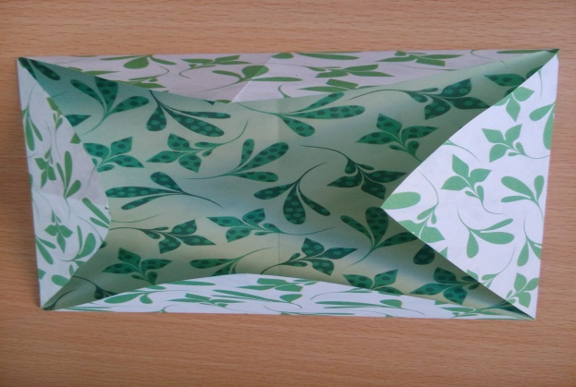
Но не родила земля у беспечного работника, а жить то надо. Продал крестьянин четыре куска земли.
Согните углы к центру

Slide 7
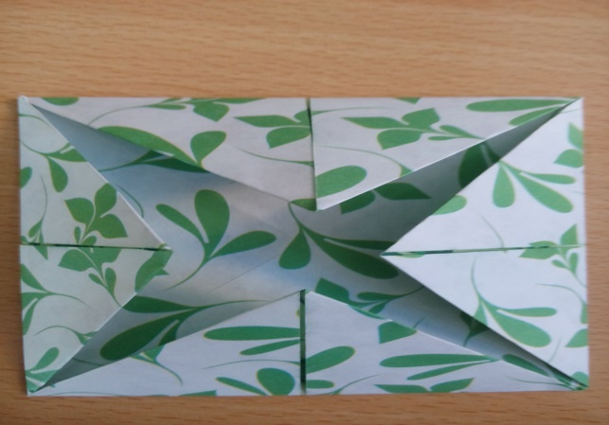
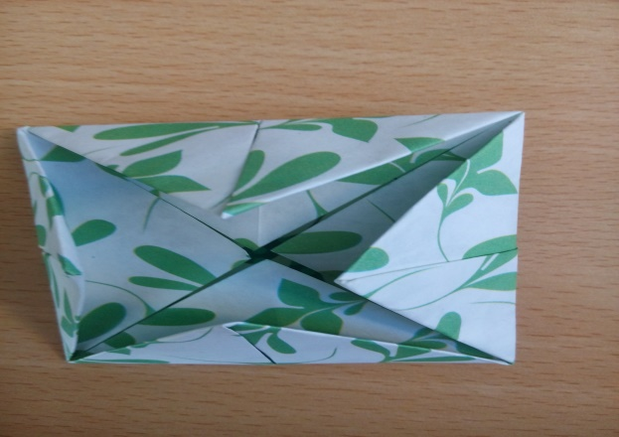
А деньги прогулял. Земли стало меньше, но крестьянин и ее обрабатывать не хотел. пришлось продать еще четыре куска, а потом еще четыре куска.
Снова согните углы к центру и переверните

Slide 8
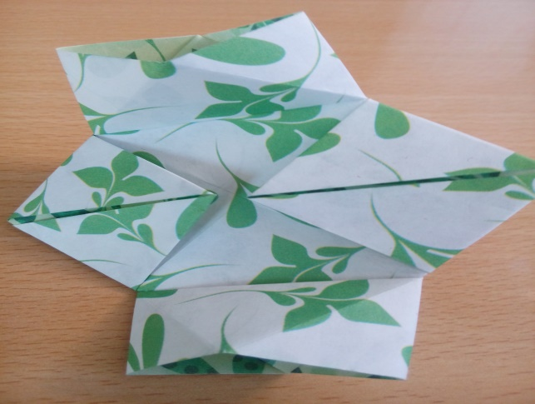
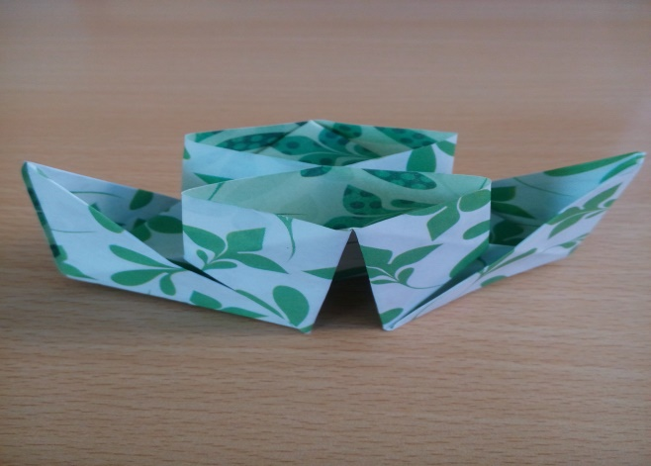
Осталось у него земли совсем чуть – чуть. Что делать? А не податься ли мне в пираты? – подумал крестьянин и сел на пиратский корабль.
Раскройте четыре кармашка. Согните пополам так, чтобы нижний край фигуры совпадал с верхним. Одновременно тяните в стороны боковые квадратики.

Slide 9
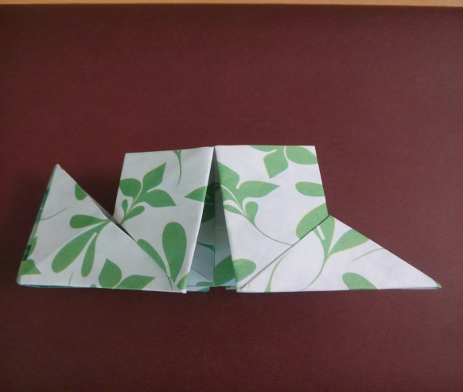
Завел себе шляпу с козырьком и широкими полями.
Вогните внутрь правый край.

Slide 10
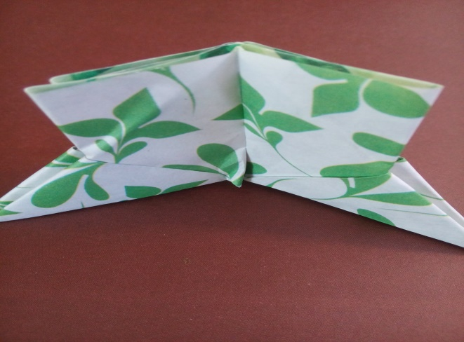
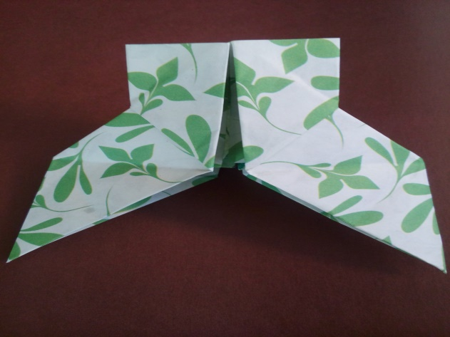
Разбоем отнял кожаные сапоги и пиратские штаны.
Вогните внутрь левый край. Тяните вниз за боковые треугольники, выворачивая их на другую сторону.

Slide 11
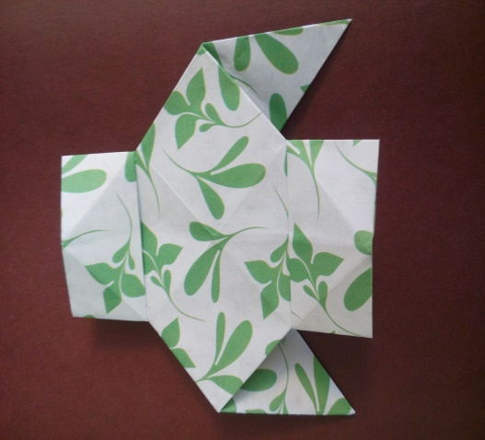
А вместо рубахи стал носить теплый свитер.
Тяните половинки вниз.

Slide 12
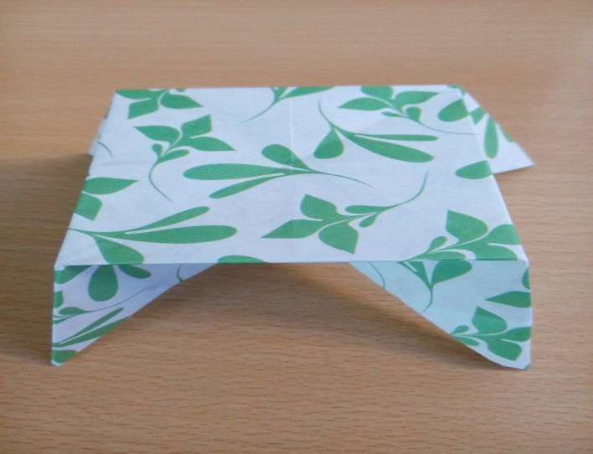
Поймали пирата и усадили за стол для допроса.
Раскройте фигуру почти полностью. Перекиньте треугольники.

Slide 13
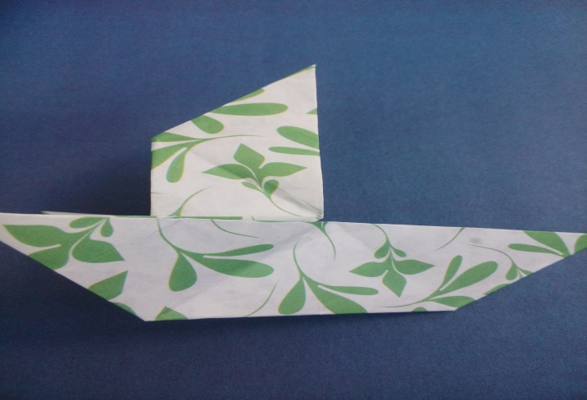
Осудили пирата и бросили в темницу. Однако, ночью он выломал решетку, спустился к морю, сел в лодку с парусом и отплыл от берега.
«Как бы не заметили мой парус?» - подумал пират и убрал его.

Slide 14
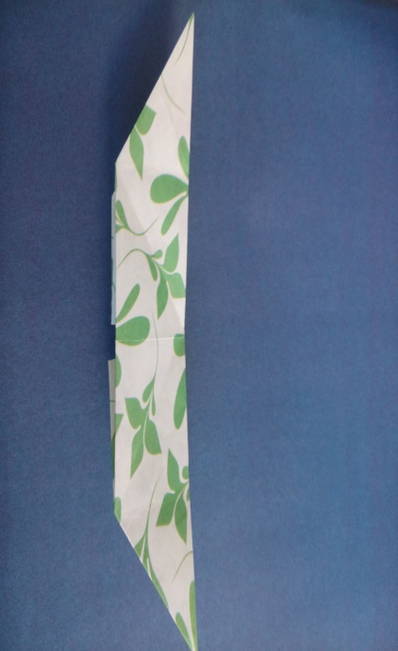
Совместите верхнюю и боковую точки.

Slide 15
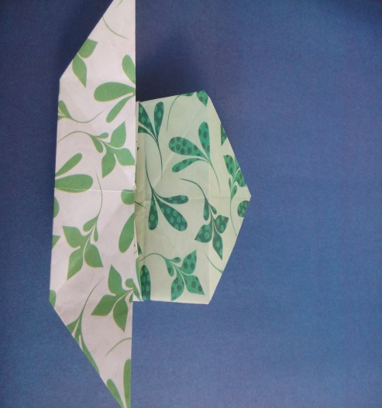
Всю ночь плыл пират по бушующему морю. Утром буря стихла и пират увидел на дне лодки два сундука.
Вытащите наверх, расположенный сзади, слой бумаги. Согните назад три треугольника и переверните.

Slide 16
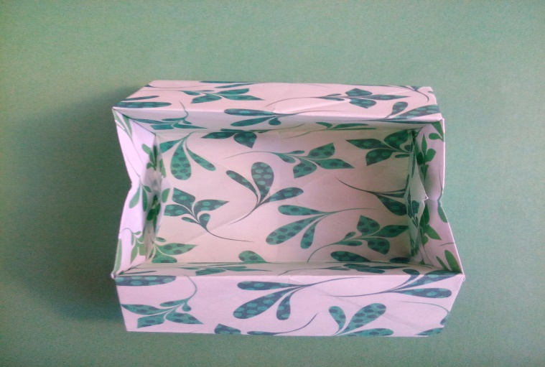
Кинулся к первому, открыл его – пусто! Открыл второй – пусто! Выкинул он их в море.
Согните вниз прямоугольники.
И пошел пират просить милостыню – «Бросьте, монетку в коробочку».

Slide 17
- Вам понравилась сказка? (да)
- О ком говорится в этой сказке? (о ленивом крестьянине).
- Что имел в своем хозяйстве крестьянин? (землю).
Воспитатель поочередно выставляет на доске элементы сказки.
- Что он сделал с землей? (продал)
- Когда земли не осталось, кем решил стать крестьянин? (пиратом)
- Как он стал одеваться? (шляпа с широкими полями и т.д)
- Как по другому можно назвать пирата? (разбойник, бандит)
-Что случилось с пиратом? (арестовали)
- Куда усадили пирата? (за стол).
- На чем бежал пират из тюрьмы? (на лодке с парусом)
- Почему пират убрал парус? (парус виден издалека)
- Что обнаружил пират на дне лодки? (два сундука)
- Что лежало в сундуках? (они были пустые).
- Чем заканчивается сказка? (крестьянин идет просить милостыню).
- Как выдумаете, счастливый конец у этой сказки? (нет).
- Давайте придумаем счастливый конец сказки.
Ответы «детей».

Slide 18
Воспитатель предлагает свой вариант окончания сказки.
«Посмотрел крестьянин в пустую коробку и решил смастерить веселых кукол. Он научил их танцевать. Стал ходить по улицам города и показывать детям сказки.
Давайте, ребята на следующем занятии смастерим веселых кукол и придумаем новую сказку.
Благодарю вас за внимание и плодотворную работу! Творческих всем успехов!

